Slide 1
স্বাগতম

Slide 2
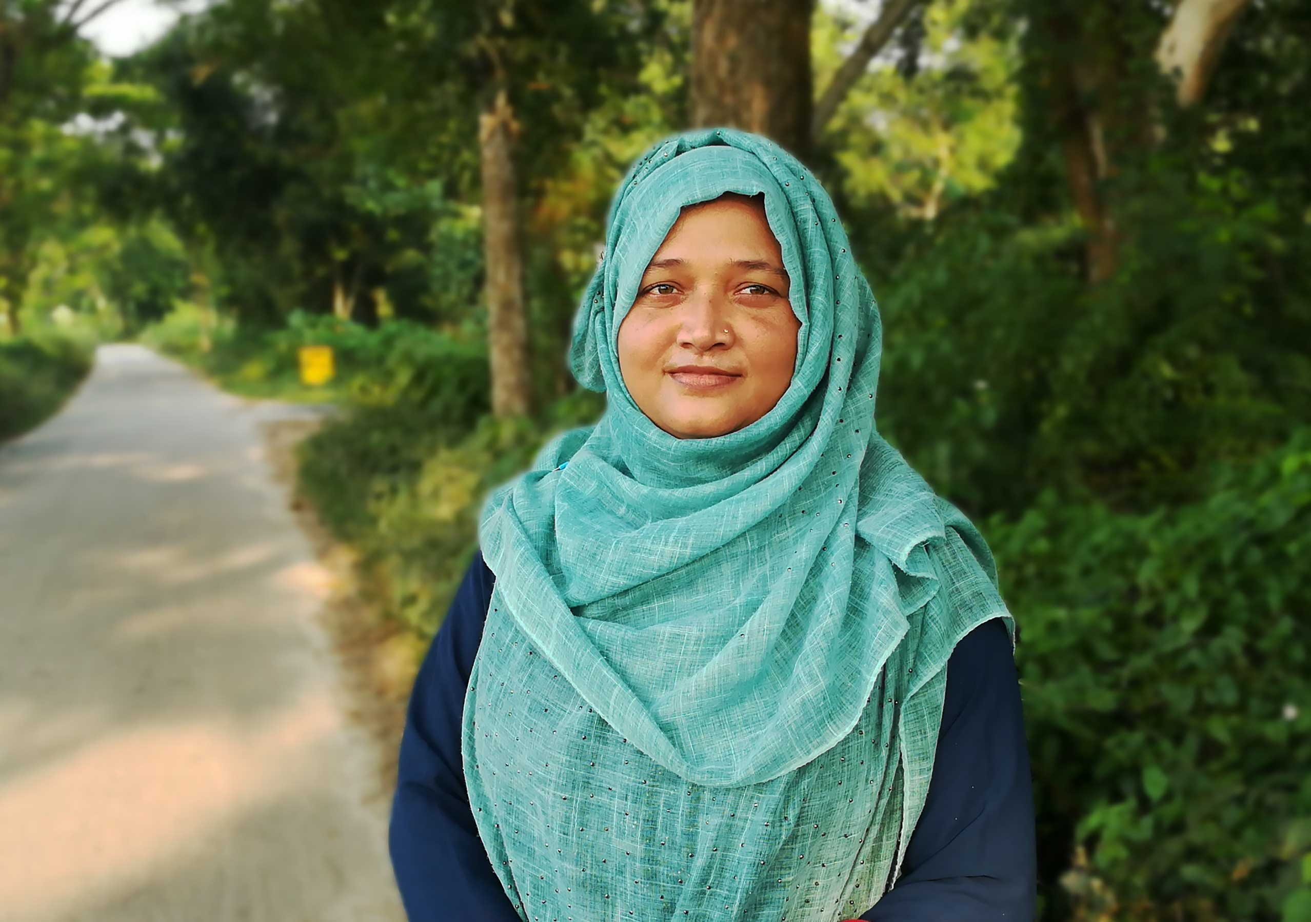
মোছাঃ নুরুন নাহার
সহকারী শিক্ষক
কাঁঠালপোতা সরকারি প্রাথমিক বিদ্যালয়
মেহেরপুর সদর, মেহেরপুর ।

Slide 3
আজকের পাঠ শেষে...
৪.২.১
শূন্যের দলগত ধারণা বলতে পারবে।
৪.২.২
শূন্য (০) সংখ্যা প্রতীকটি শনাক্ত করতে পারবে।

Slide 4


গাছের ডালে কয়টা পাতা আছে?
৫টি
৩টি
১টি
?
২টি
৪টি
এখন কয়টা পাতা আছে?
এখন কয়টা পাতা আছে?
এখন কয়টা পাতা আছে?
এখন কয়টা পাতা আছে?
এখন দেখ তো, গাছে কয়টা পাতা আছে?

Slide 5


গাছে কোন পাতা নাই। স্যার।
হ্যাঁ। ইমা ঠিক বলেছে। গাছের ডাল পাতা শূন্য।
শূন্য স্যার

Slide 6

শ্রেণিঃ ১ম
বিষয়ঃ গণিত
পাঠঃ শূন্য
সময়ঃ ৫০ মিনিট
আজ আমরা পড়ব..
শূন্য (০)

Slide 7
হ্যাঁ। আমি জানি।
তোমরা অনেকেই শূন্য লিখতে পার।
জানি স্যার!
তোমরা জান, কীভাবে শূন্য লিখতে হয়?
আমি বোর্ডে শূন্য লেখার নিয়ম লিখে দিচ্ছি...

Slide 8
এইভাবে শূন্য লিখতে হয়...
সবাই বোর্ডে আমার দিকে খেয়াল কর!

Slide 9
শূন্যের মত দেখতে আর কী কী আছে?
ডিম
প্লেট
সূর্য
চাঁদ
চাকা
বল
বেলুন
ফুঁচকা
তারা
রসগোল্লা
বাতি
মার্বেল

Slide 10

এই সংখ্যাটি কত?
সালমাকে আমরা সবাই হাত তালি দেই।
শূন্য স্যার
3
২
১
০
?

Slide 11
আমি যেভাবে দেখিয়েছি সেভাবে তোমরা খাতায় ৫টা করে শূন্য লেখ।
১
২
৩
৪
৫

Slide 12


এসো গণনা করি!
৪টি
৩টি
এখন কয়টা বল আছে?
এখন কয়টা বল আছে?
এখন কয়টা বল আছে?
এখন কয়টা বল আছে?
এখানে কতগুলো বল আছে?
২টি
১টি
শূন্য

Slide 13
শূন্য কি তা তোমরা এবার বুঝতে পেরেছ?
জি স্যার
কোন কিছু
না থাকলেই শূন্য

Slide 14
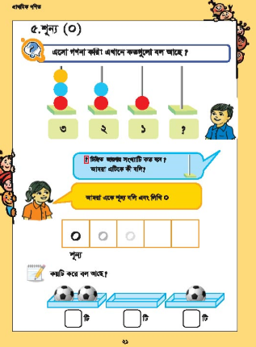
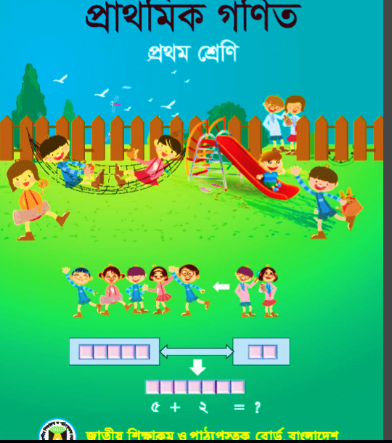
তোমার গণিত বইয়ের ২১ পৃষ্ঠা বের কর

Slide 15
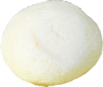
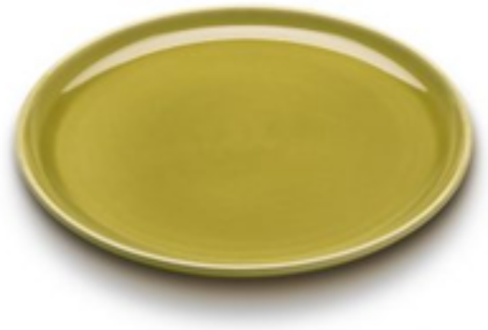
প্লেটে কয়টা করে মিষ্টি গণনা করি এবং সংখ্যা লিখি
অনুশীলন
৩
০
২

Slide 16


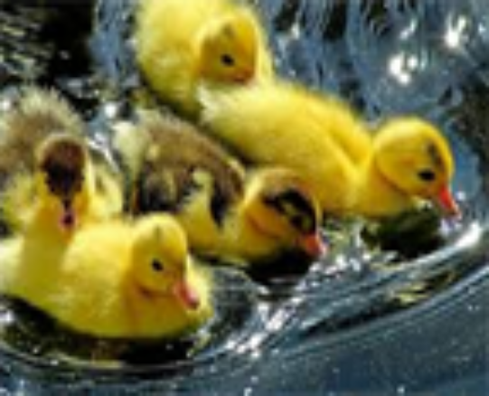

মূল্যায়ন
দাগ টেনে মিল কর
৫
১
২
০

Slide 17
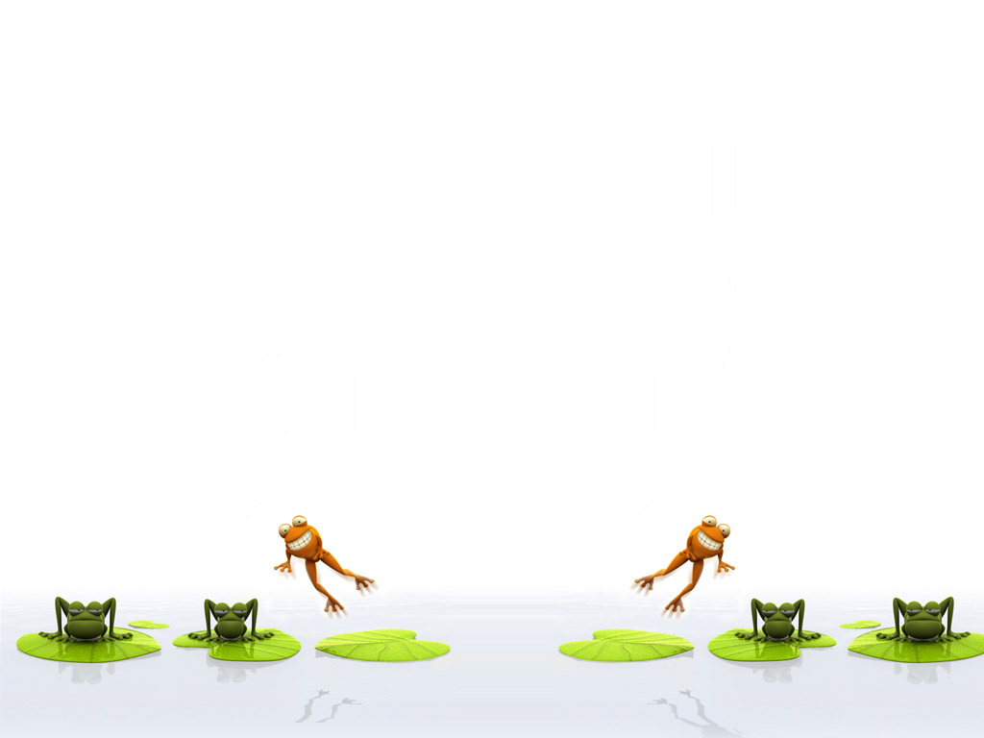
সবাইকে ধন্যবাদ

